Slide 1
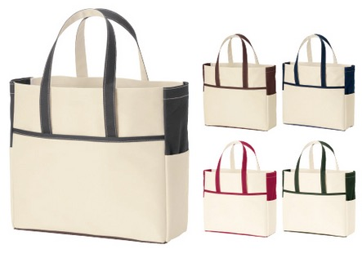
【提案書】
コンビカラートート
特徴
シンプルにすっきり見せつつもオシャレな配色がポイントのトートバッグです。容量もたっぷり入りますので通勤や通学用にも最適ですし、ペットボトルも入るサイドポケット大変便利かと思います。
納期
納期スペース
仕様
素 材：ポリエステル 他
サイズ：本体/約360×320×120mm、持ち手/約25×410mm
容 量：約13L
備 考：ネイビーブルー・ブラウン・インクブラック・ダークグリーン・ワインレッド
お見積
お見積りスペース

